Slide 1
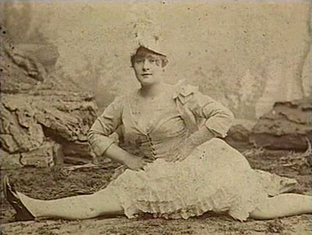
Ла гулю.

Slide 2
Биография.
Ла Гулю (фр. La Goulue, рус. Большеротая, прожорливая), наст. имя — Луиза Вебер (13 июля 1866, Клиши-ла-Гаренн — 30 января 1929, Париж) — французская танцовщица, исполнительница канкана, модель Тулуз-Лотрека.

Slide 3
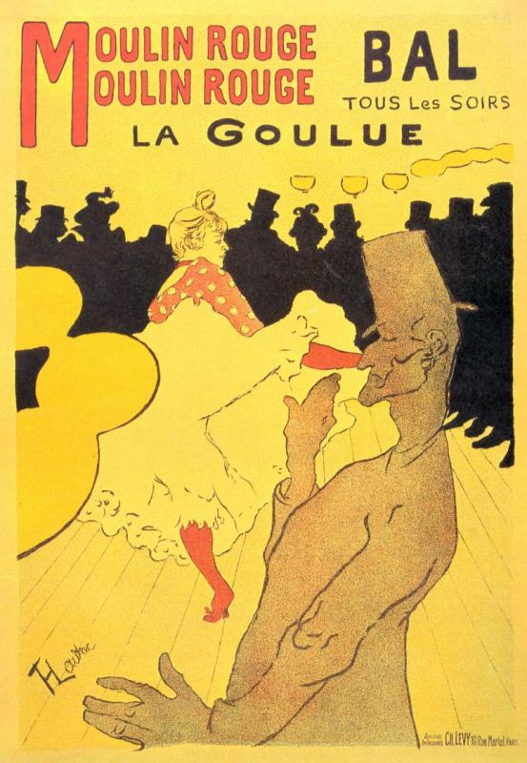

Slide 4
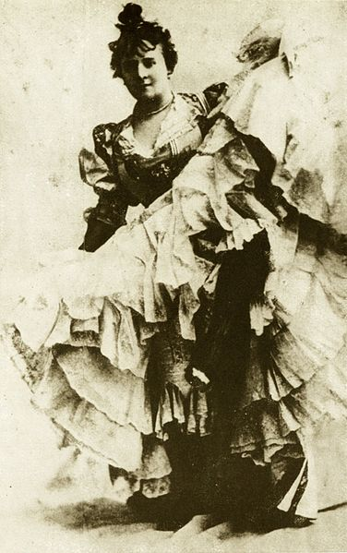
Луиза Вебер родилась в еврейской семье выходцев из Эльзаса. Её мать держала в Клиши прачечную. В шестнадцатилетнем возрасте Луиза сама поступила на работу в прачечную в Rue de la Goutte d’Or. Однако все её помыслы были связаны с танцами; втайне от матери она заимствовала одеяния клиенток, оставленные для стирки и по вечерам направлялась в них танцевать в какой-нибудь из близлежащих клубов. Луиза работала также продавщицей цветов в парижских пассажах, выступала танцовщицей в небольших танцевальных залах парижских пригородов, затем танцевала в цирке и кафе на Монпарнасе, в том числе — в Клозери де Лила.
В 1889 году Шарль Зидлер пригласил ее в только что открывшийся Мулен-Руж. Здесь она и начала впервые танцевать chahut (разновидность канкана) с Жаком Ренодином , который днём торговал вином, а по ночам танцевал под сценическим псевдонимом Valentin le Desossé («Валентин бескостный»). Луиза имела обыкновение опустошать бокалы клиентов, за что и получила свою кличку.

Slide 5
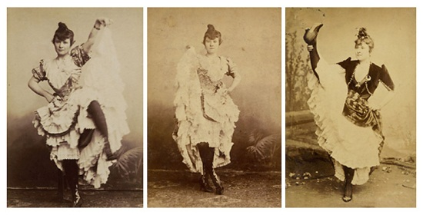
В 1895 году, известной и богатой, ла Гулю покинула Мулен-Руж. Она вложила большую часть своих капиталов в ярмарочные балаганы. Но публика, которая покупала билеты на "Ла Гулю" в Мулен-Руж, не проявила никакого интереса к Ла Гулю содержательнице балаганов и укротительнице диких зверей. Задуманный бизнес прогорел, она обанкротилась. До 1907 года она выступала на ярмарках как содержательница балаганов и укротительница диких зверей. После нападения на неё львов Ла Гулю бросила занятия укротительницы, некоторое время подвизалась как актриса, в том числе в Théâtre des Bouffes du Nord, затем впала в депрессию и алкоголизм, часто болела, но пользовалась прежней славой: заходила по старой памяти в Мулен-Руж, давала автографы.
Жан Габен и Морис Шевалье приглашали её подняться на сцену и показаться публике. Ла Гулю жила в эти годы на Монмартре, в квартале Пигаль. Кинорежиссёр Жорж Лакомб снял её в короткометражном документальном фильме Зона (1928). В 1928 году Ля Гулю обрюзгшая в нищенских одеждах продавала орешки, сигареты и спички на углу улицы рядом с Мулен-Руж. Почти никто не узнавал её.

Slide 6
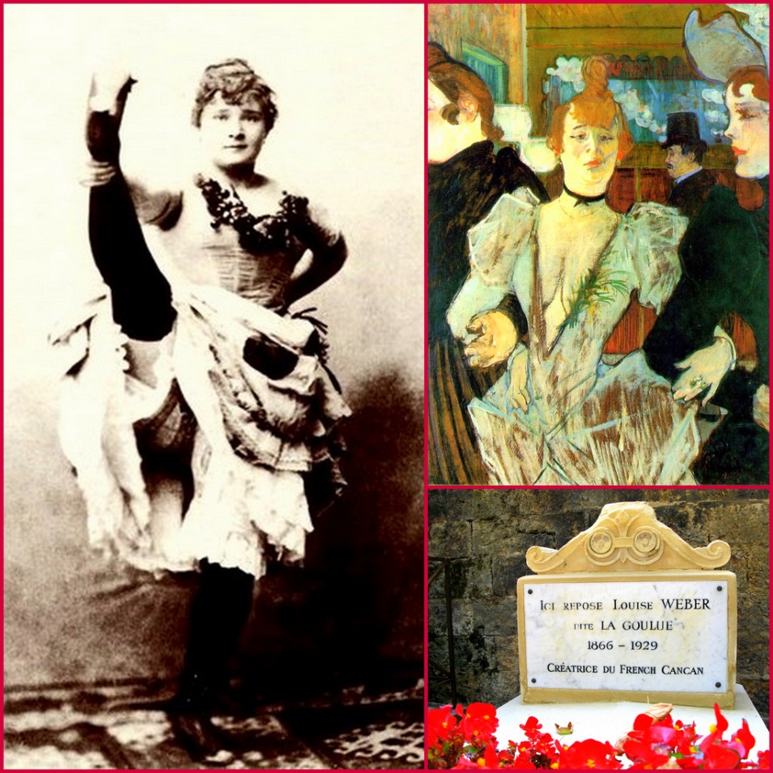
Страдая от водянки, Ла Гулю скончалась бедной и толстой 30 января 1929 года в парижской больнице. В 1990 году её останки по постановлению тогдашнего мэра Парижа Жака Ширака были с большой помпой перезахоронены на кладбище Монмартр.

Slide 7
Воспоминания и образ в искусстве.
Немало страниц посвящено Ла Гулю в мемуарах Жанны Авриль. Её не раз изображал в своих рисунках и на афишах Тулуз-Лотрек. О Ла Гулю написан роман Эваны Анской (1989). Её воображаемые мемуары написал её правнук, актёр, певец и писатель Мишель Суве (1992, 1998, 2008).

Slide 8
Спасибо за внимание!

